Slide 1
Firmware-Update für Sonoff-Stick
Wieso
Erforderlich für neue Geräte
Kompatibilität mit HA-Version
Performance und/oder Bugfixes
Wieso nicht
Gefahr, dass Stick geschrottet wird

Slide 2
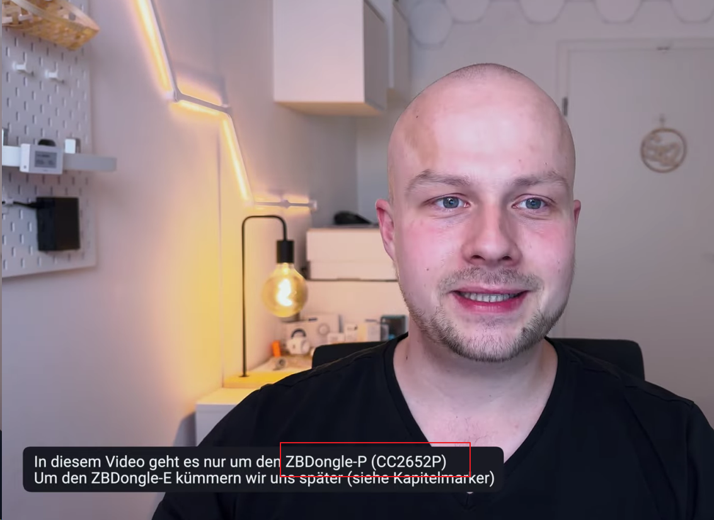
Vorsicht: Typ des Dongles
https://www.youtube.com/watch?v=-o_jG7Ll1PE&ab_channel=simon42

Slide 3
Geht einfach unter Windows
Python3 muss installiert sein
Dongle anschließen und COM-Port ermitteln
COM3
Coordinator-Firmware herunterladen und entzippen
https://www.zigbee2mqtt.io/guide/adapters/#recommended
Script herunterladen (cc2538-bsl.py)
https://github.com/JelmerT/cc2538-bsl
Script ausführen
python .\cc2538-bsl.py -p COM3 -e -v -w --bootloader-sonoff-usb .\CC1352P2_CC2652P_launchpad_coordinator_20230507.hex
Notes:
python .\cc2538-bsl.py -p COM3 -e -v -w --bootloader-sonoff-usb .\CC1352P2_CC2652P_launchpad_coordinator_20230507.hex

Slide 4
Testumgebung herrichten unter HA
HA-Instanz (Raspi oder NUC) mit Zigbee2Mqtt
Sonoff läuft mit alter FW
Zigbee2Mqtt stoppen
In Terminal öffnen
python3 -m venv venv // virtuelles Environment
source venv/bin/activate
pip install pyserial intelhex
mkdir cc2538-bsl
cd cc2538-bsl
curl -sSL https://github.com/JelmerT/cc2538-bsl... | tar xz --strip 1
Notes:
python3 -m venv venv
source venv/bin/activate
pip install pyserial intelhex
mkdir cc2538-bsl
cd cc2538-bsl
curl -sSL https://github.com/JelmerT/cc2538-bsl/archive/refs/heads/master.tar.gz | tar xz --strip 1

Slide 5
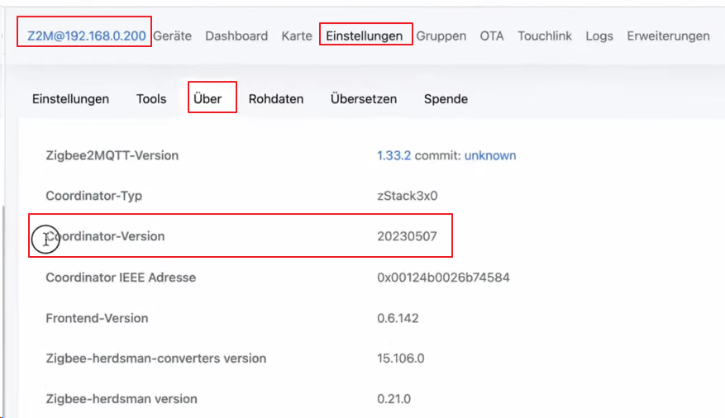
Version des Dongles ermitteln

Slide 6
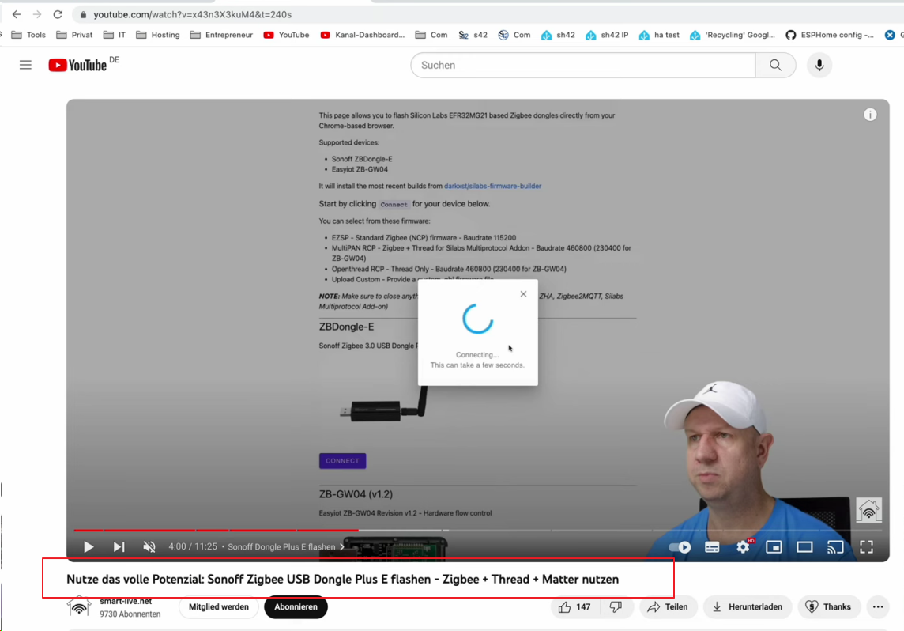
Sonoff Dongle Plus E
https://www.youtube.com/watch?v=x43n3X3kuM4&ab_channel=smart-live.net

Slide 7
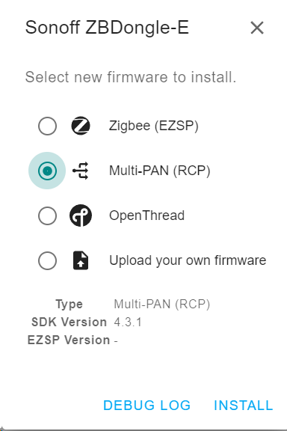
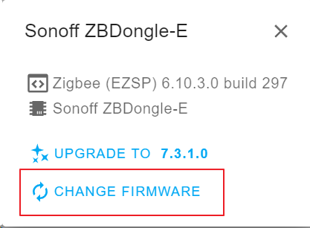
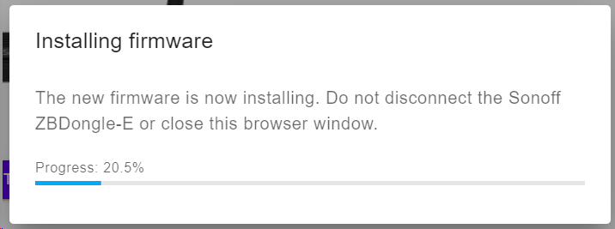
Web-Firmware-Flasher
https://darkxst.github.io/silabs-firmware-builder/
Firmware für Matter updaten

Slide 8
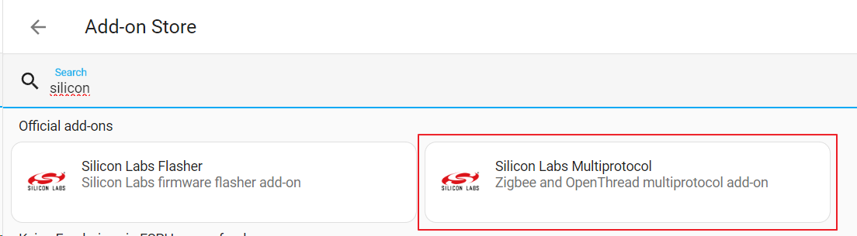
In HA für Zigbee2Mqtt und Matter

Slide 9
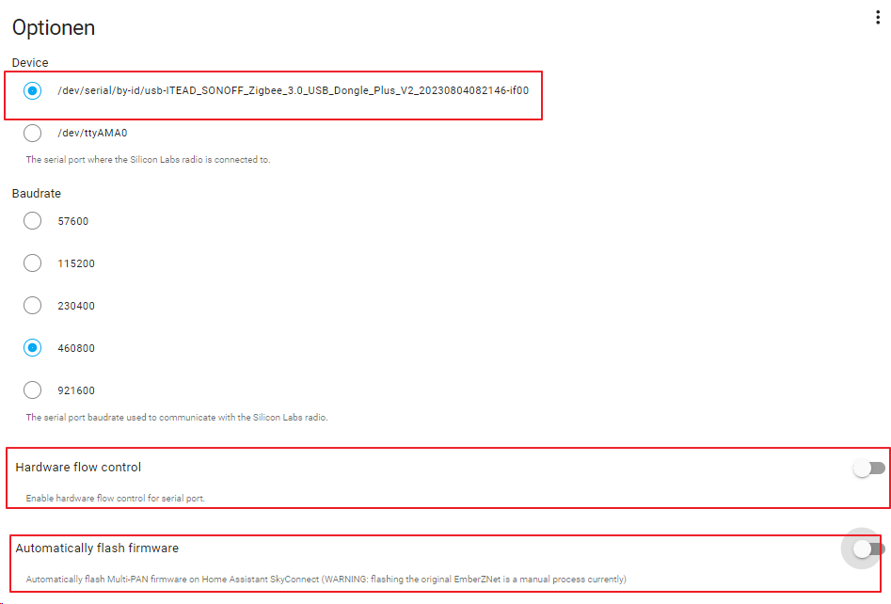
Konfiguration

Slide 10
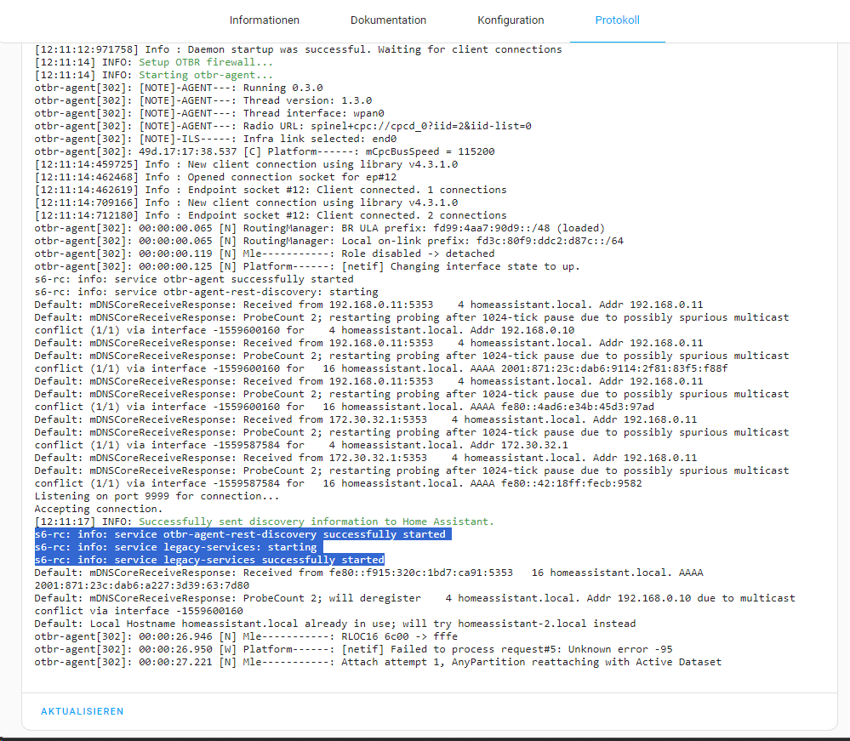
Protokoll überprüfen

Slide 11
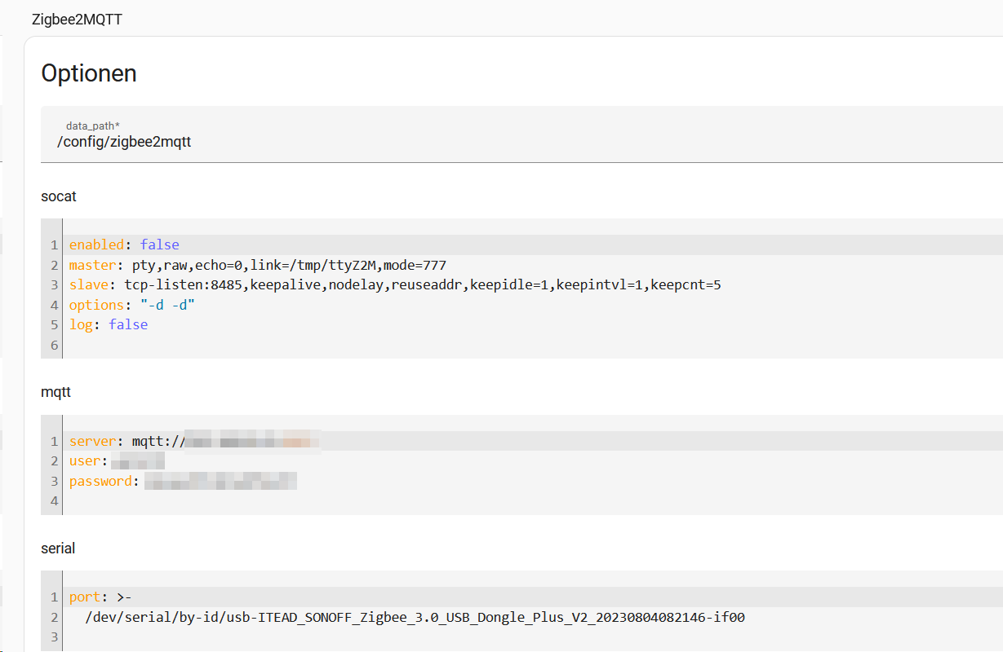
Konfiguration Zigbee2Mqtt …
Notes:
port: tcp://core-silabs-multiprotocol:999
adapter: ezsp

Slide 12
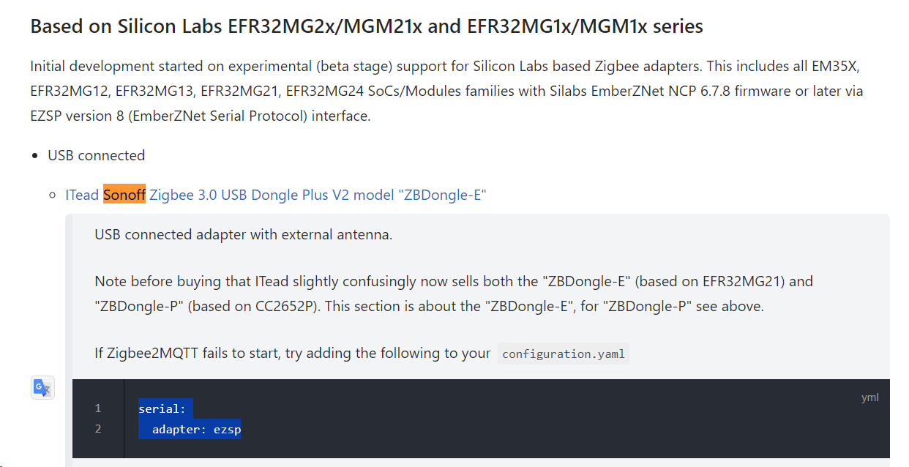
… und configuration.yaml
https://www.zigbee2mqtt.io/guide/adapters/#experimental

Slide 13
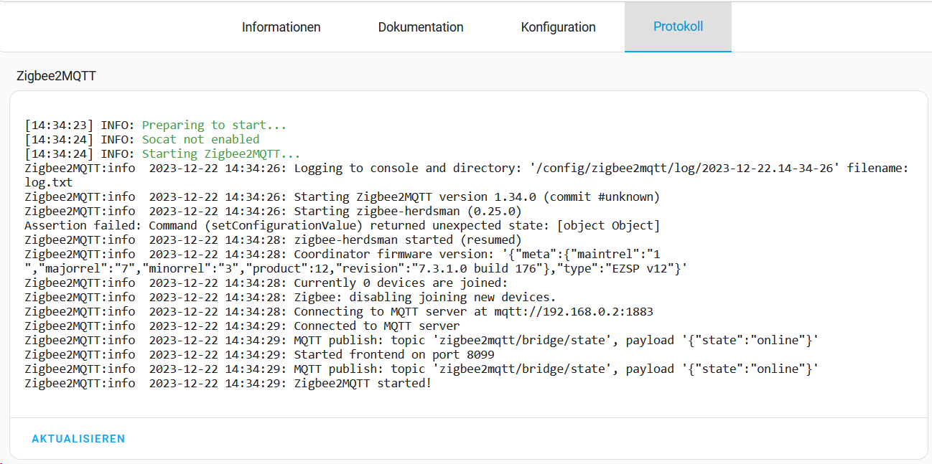
Endlich

Slide 14
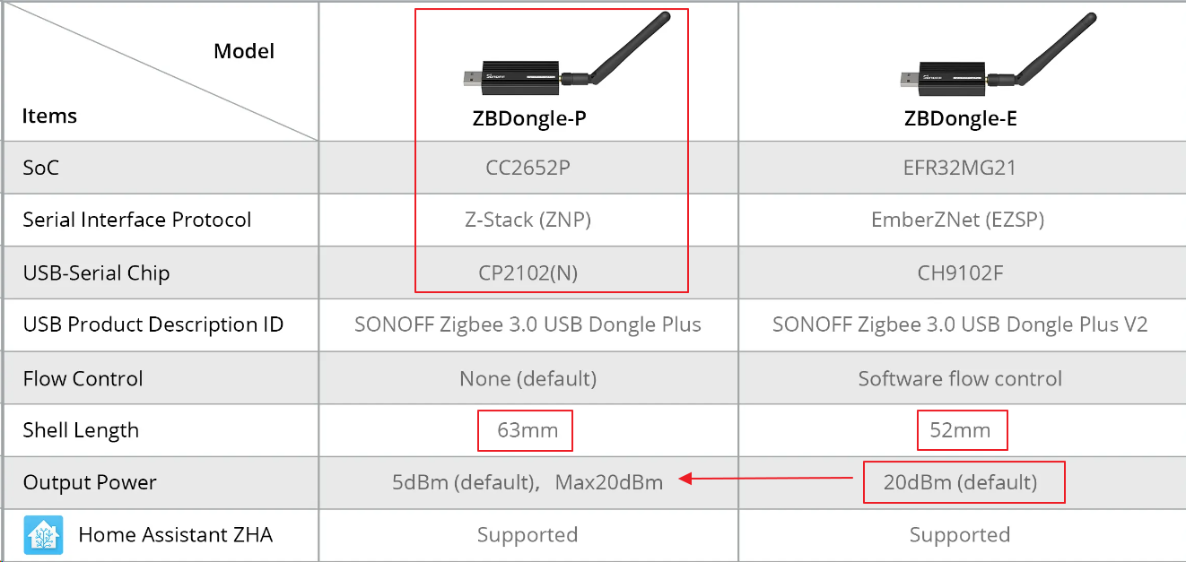
Typ ermitteln
Länge 52mm ⬄ 63mm
Serial Interface Protocol: cp2101 ⬄ ch9102
https://sonoff.tech/product/gateway-and-sensors/sonoff-zigbee-3-0-usb-dongle-plus-e/

Slide 15
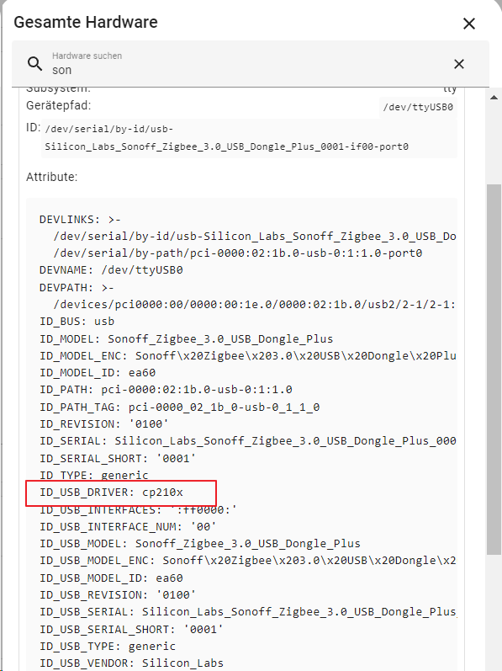
Identifikation über SIO-Treiber
cp210x ➔ P-Typ

Slide 16
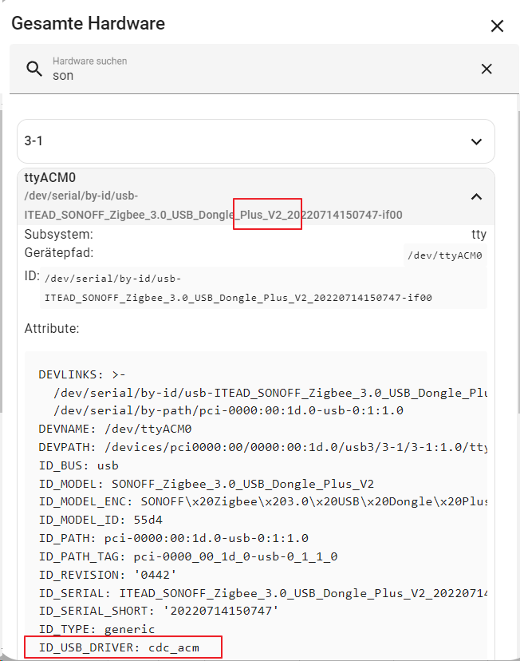
Typ E
Ist auch 52mm lang

Slide 17
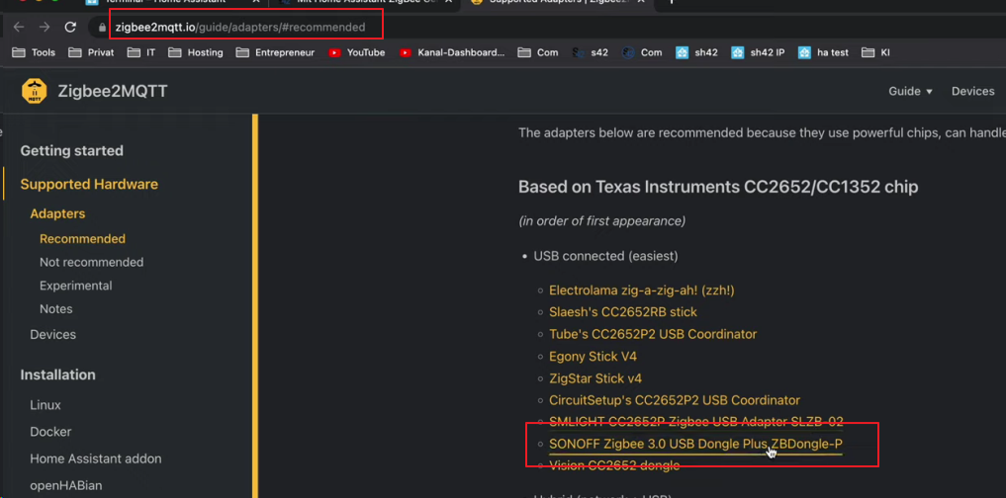
Unterstützte Dongles
https://www.zigbee2mqtt.io/guide/adapters/#recommended

Slide 18
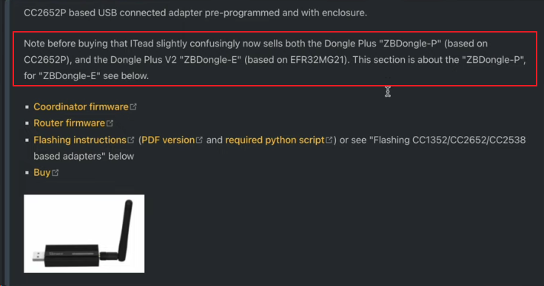
Es gibt mittlerweile zwei Dongles

Slide 19
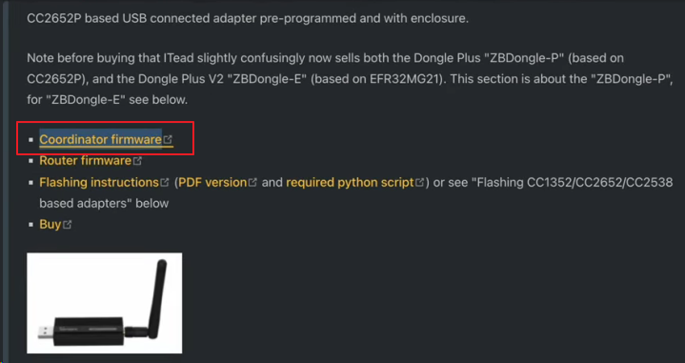
Firmware-Link herauskopieren
Notes:
https://github.com/Koenkk/Z-Stack-firmware/raw/Z-Stack_3.x.0_coordinator_20230507/coordinator/Z-Stack_3.x.0/bin/CC1352P2_CC2652P_launchpad_coordinator_20230507.zip

Slide 20
Firmware herunterladen
Und entzippen
Notes:
https://github.com/Koenkk/Z-Stack-firmware/raw/Z-Stack_3.x.0_coordinator_20230507/coordinator/Z-Stack_3.x.0/bin/CC1352P2_CC2652P_launchpad_coordinator_20230507.zip
Unzip CC13..

Slide 21
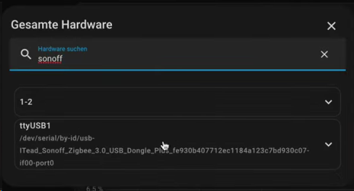
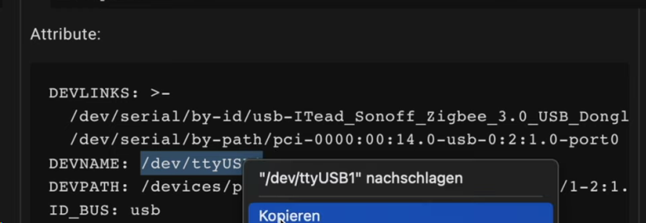
USB-Port ermitteln
System - Hardware

Slide 22
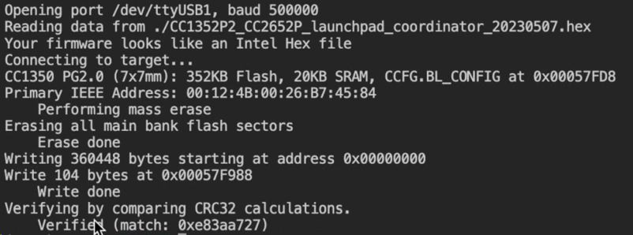
Flashen
… und Daumen halten
Notes:
./cc2538-bsl.py –ewv –p /dev/ttyUSB0 –bootloader-sonoff-usb ./CC13 …

Slide 23
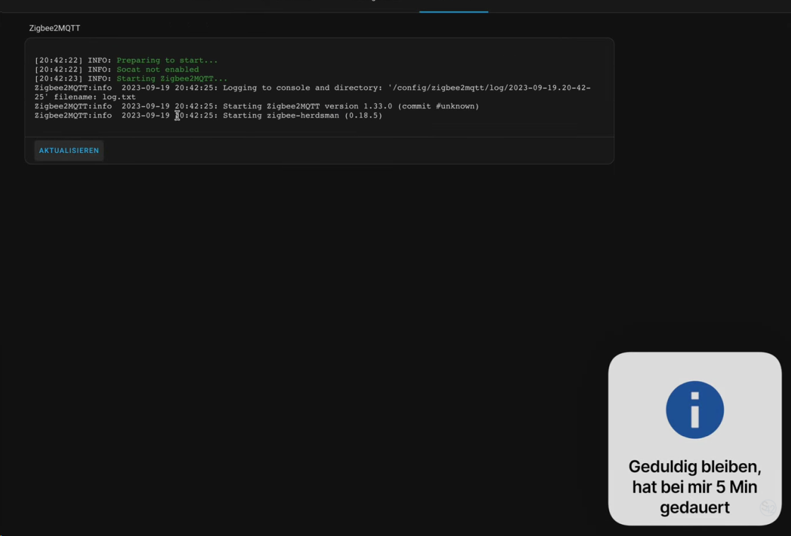
Neustart

